Slide 1
IoT整合管理平台之異常檢測和事件警報系統
Anomaly Detection and Event Alert System for IoT Integrated Management Platform
榮騰翎
指導教授：羅壽之
2017.07.20_wiseLab
Notes:
我的論文題目是
IoT整合管理平台之異常檢測和事件警報系統

Slide 2
Outline
研究動機與目的
相關議題
研究方法
實驗一
實驗二
結論

Slide 3
研究動機與目的

Slide 4

智慧城市
參考日本電氣（NEC Coropration）對智慧城市的定義

Slide 5

資料共享
政府資料開放平台（data.gov.tw）
原始資料對一般使用者參考價值較低
無拖管私人資料來源的方式

Slide 6
資料分析
環境狀態改變或情境事件發生通常會造成裝置感測數值的變化。
隨著事件發生後所經過的時間越長，回報的訊息價值也越低。
即時串流的偵測演算法必須輕量有效。

Slide 7
相關議題

Slide 8
感測數據分析
檢查原始數據的完整性（處理缺失、冗餘）。
利用分割（Segmented）滑動視窗（Sliding Window），或是其他統計方式維護固定區間的資料，提取片段特徵。
初步特徵結果用於訓練資料模組
獲得的判斷條件可成為實際應用的參考依據
  異常偵測
  人體動作判讀
  居間照護監控

Slide 9
何謂異常
在資料集中還未被清楚定義的資料特徵。
不同異常事件會有不同的表現模式，混雜於大多數正常的狀態中。

Slide 10
異常的種類
單點異常（point anomaly）
集體異常（collective anomaly）
條件式異常（conditional or contextual anomaly）

Slide 11
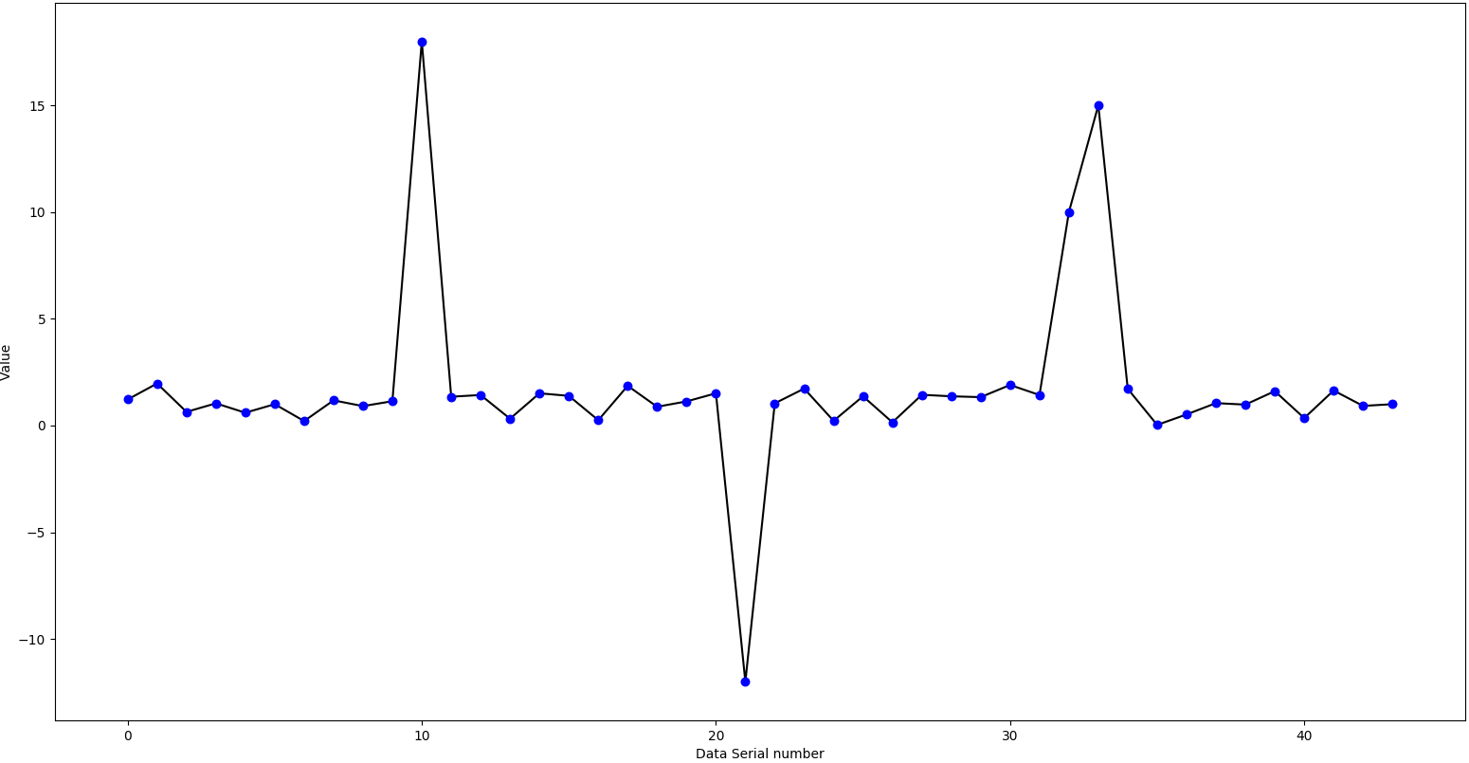
單點異常

Slide 12
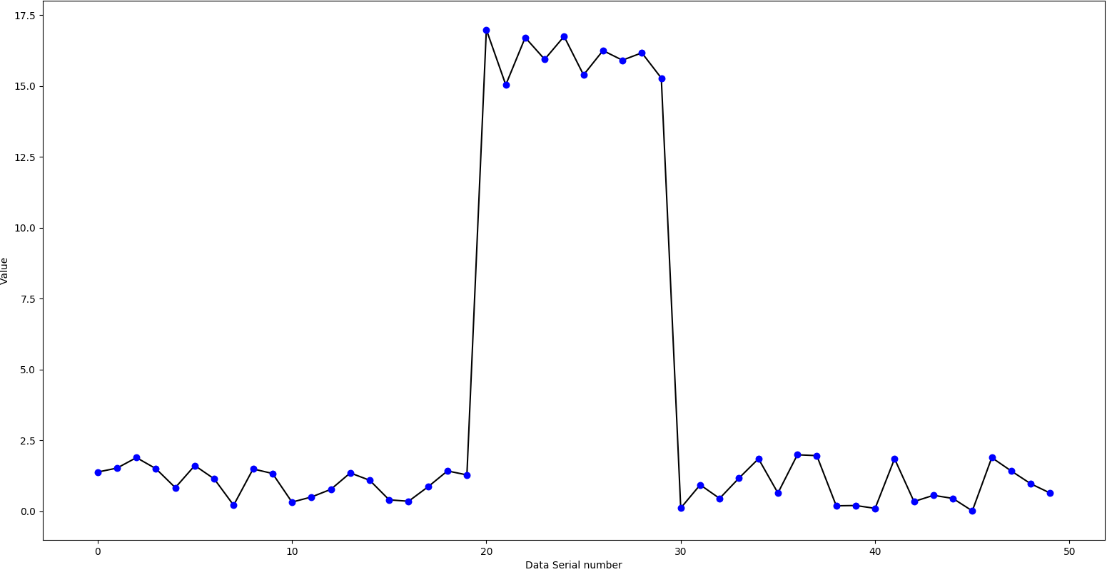
集體異常

Slide 13
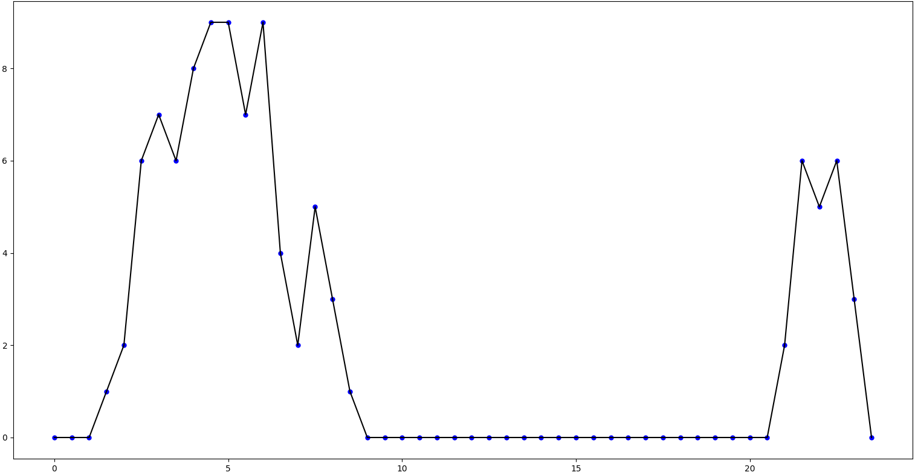
條件式異常
商業區用電量
上班時段
深夜時段
時間

Slide 14
異常偵測的方法
分類（Classification）
分群（Clustering）
鄰近點（Nearest Neighbor）
統計為基礎的判斷方法

Slide 15
分類
透過監督或半監督的方式學習正常類型的資料
正常
正常

Slide 16
分群
分群演算法能自動判斷資料的分布狀態
  K-means
  GMM (Gaussian mixture model)
C1
o1
C2
o1

Slide 17
鄰近點
觀察資料與鄰近資料之間的距離
常搭配其他方法
  如：LOF(Local Outlier Factor)中使用K Nearest Neighbor決定計算密度的區域範圍。

Slide 18
統計為基礎的判斷方法
預想一般情況下，正常狀態資料發生的機率會高於異常的機率。
取得區段資料的統計狀態
預測可能的變動趨勢

Slide 19
研究方法

Slide 20
一般常態分佈
常態分佈的自然特性也是機率統計學被廣泛使用的一種分佈類型
各科學領域中也能觀察到許多資料特徵符合常態分佈的條件
因此假定感測器產生的環境指標在不受人為干擾的情況下，其感測數值所得之機率密度函數應該會符合常態分佈的行為模式

Slide 21
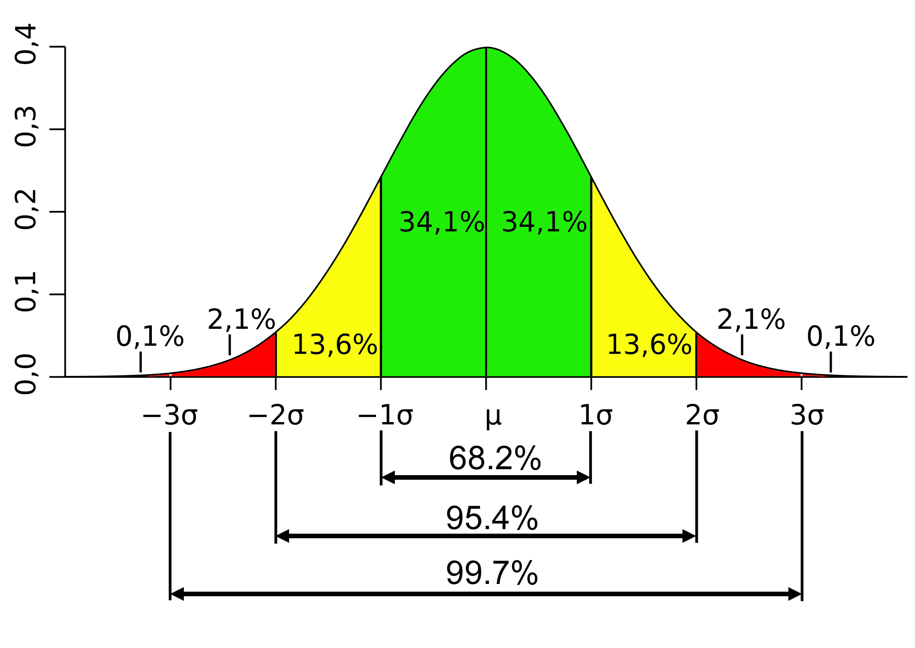
一般常態分佈

Slide 22
CUSUM（Cumulative Sum）
主要概念是觀察資料變化的離散趨勢
資料的波動大於限制區間便會開始記錄變化幅度的大小，如果趨勢呈現持續增加或減少，變化量會在持續的過程中累加，而累加值到達定量後就會認定資料變化正在偏移原本的狀態。
須定義兩個參數
  資料波動可容忍的區間範圍（常使用1/2或1倍標準差）
  變化累積量的門檻（常使用四或五倍標準差）

Slide 23
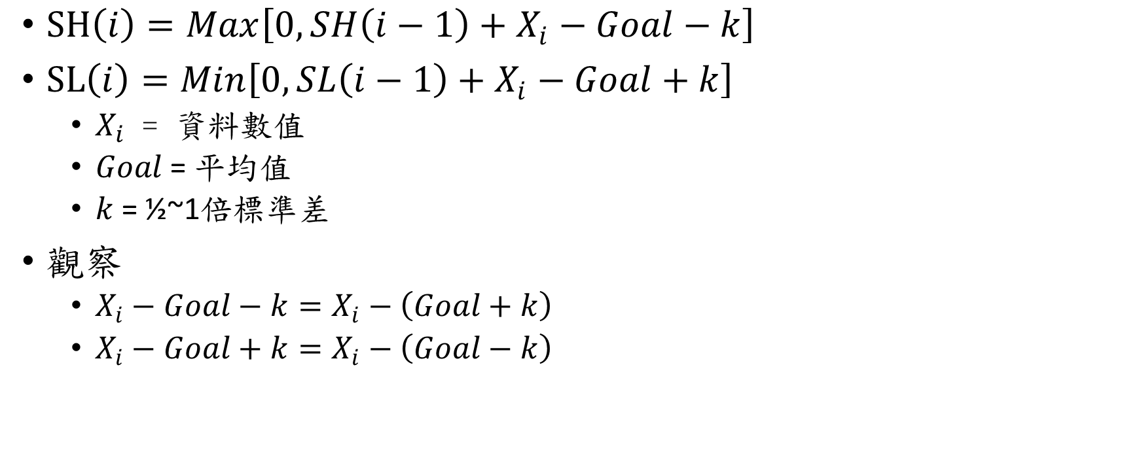
CUSUM（Cumulative Sum）
$SH\left(i\right)=Max\left[0,SH\left(i−1\right)+X_{i}−Goal−k\right]$
$SL\left(i\right)=Min\left[0,SL\left(i−1\right)+X_{i}−Goal+k\right]$
  $X_{i}$ = 資料數值
  $Goal$ = 平均值
  $k$ = ½~1倍標準差
觀察
  $X_{i}−Goal−k=X_{i}−\left(Goal+k\right)$
  $X_{i}−Goal+k=X_{i}−\left(Goal−k\right)$

Slide 24
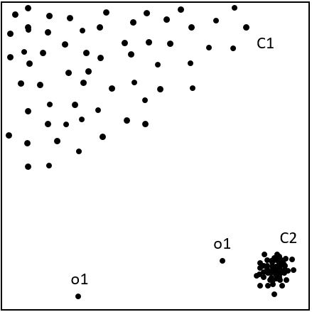
LOF（Local Outlier Factor）
LOF是參考資料點間距離與區域分布密度作為檢測標準的演算法

Slide 25
實作的偵測方法
門檻值
一般常態分佈
資料片段平均值與常態分佈
CUSUM
資料片段數值與LOF
資料片段平均值、標準差與LOF

Slide 26
實驗一

Slide 27
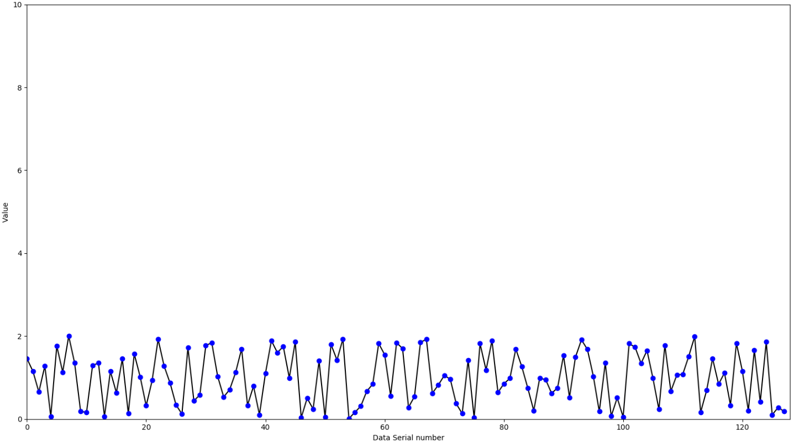
訓練數據

Slide 28
演算法參數設定
一般常態分佈
  三倍標準差
集體資料的平均值常態分佈
  視窗大小為8筆資料
  滑動間隔為6筆資料
  五倍標準差
CUSUM
  資料波動的容忍區間為1/2標準差
  累加值異常門檻則是4倍標準差
LOF方法
  視窗大小為8筆資料
  滑動間隔為1筆資料
  判斷區域的鄰近點個數為8

Slide 29
實驗設計
模擬事件類型
  快速偏離並回歸
  緩慢偏離並回歸
  快速偏離
  緩慢偏離

Slide 30
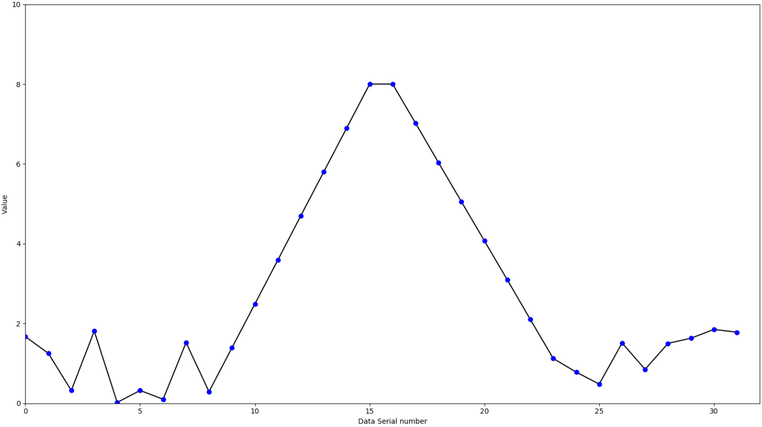
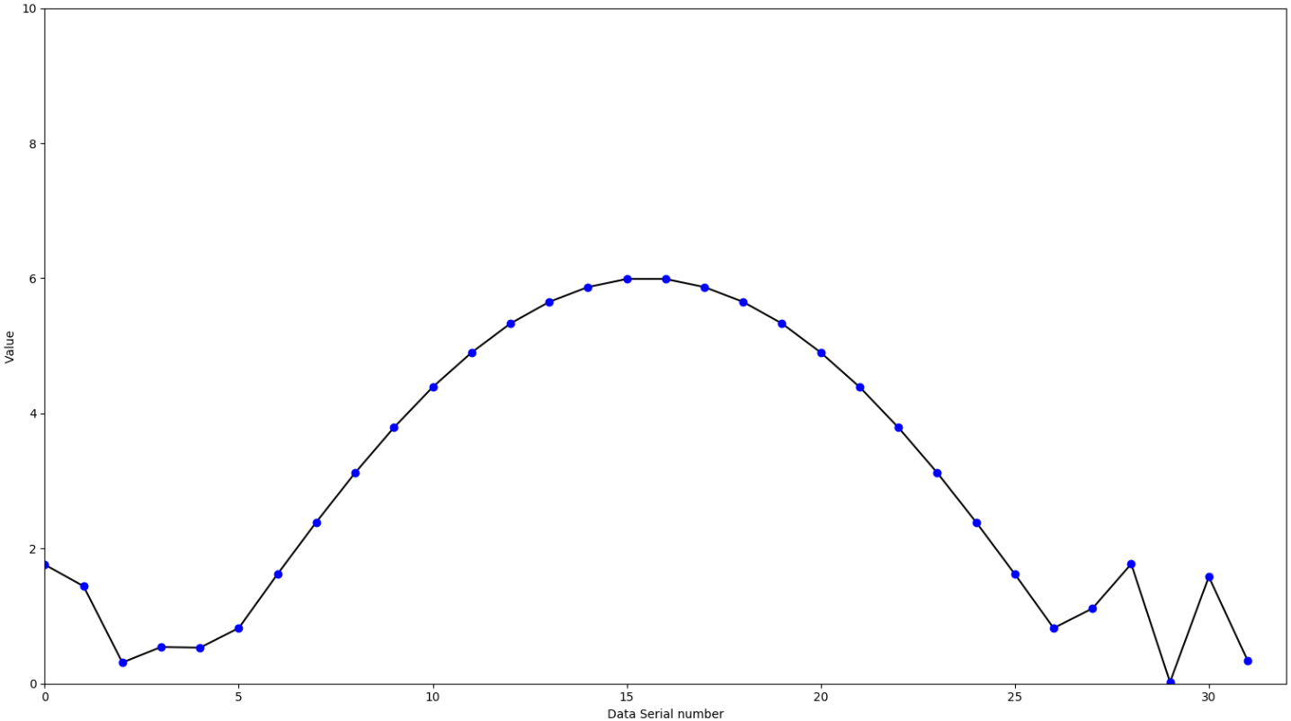
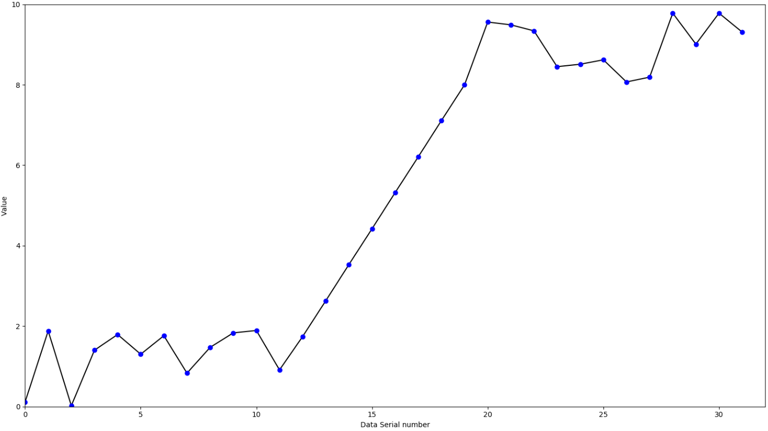
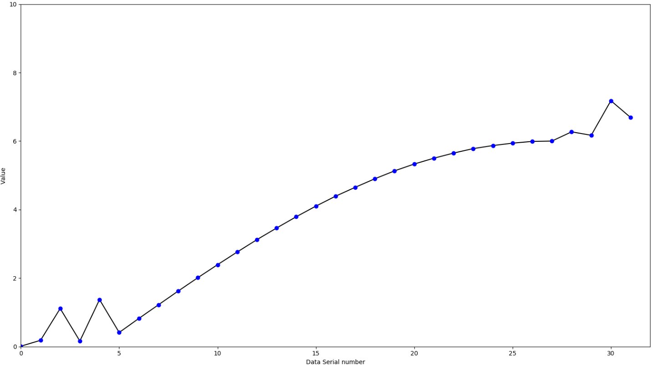

Slide 31
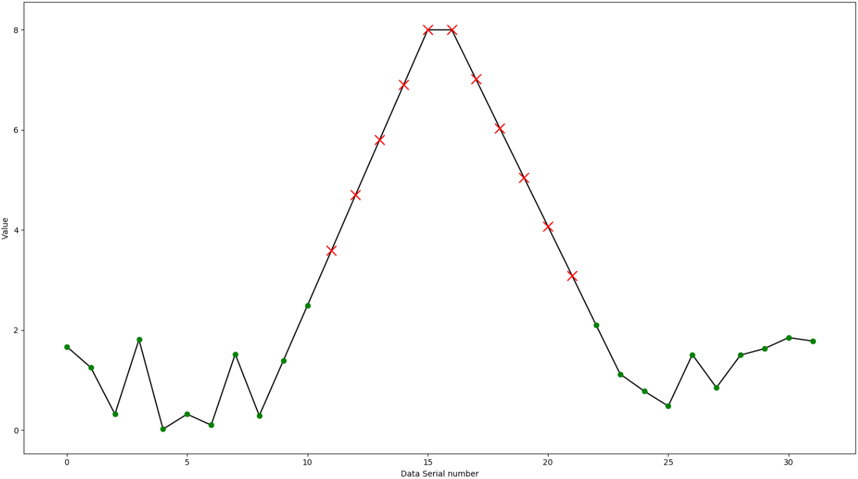
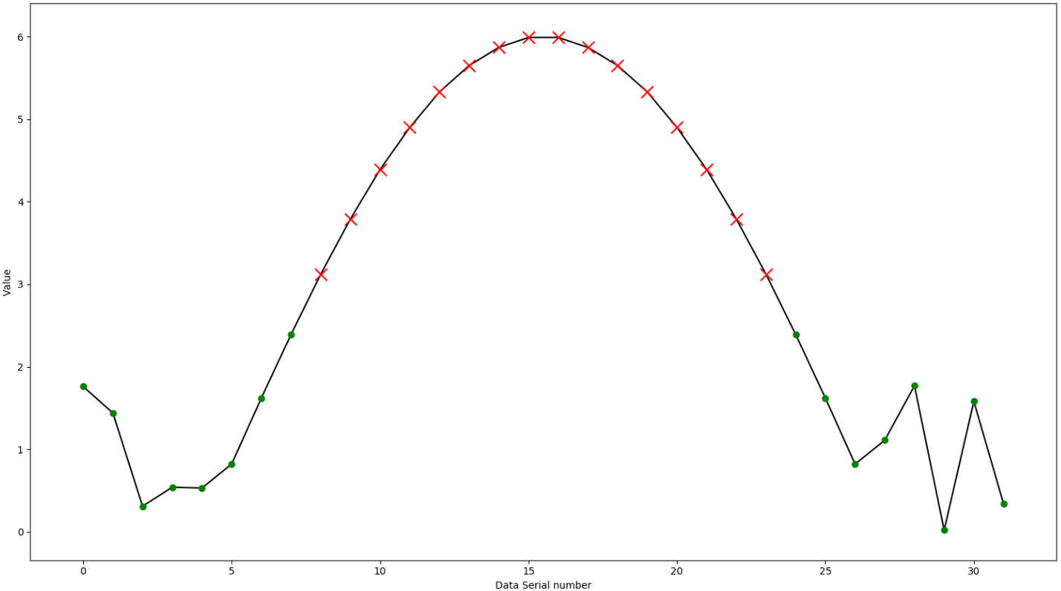
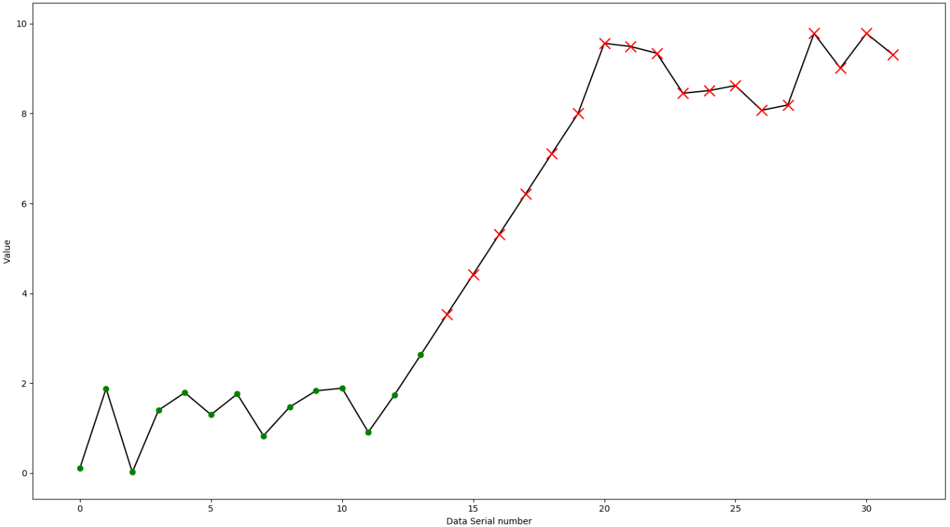
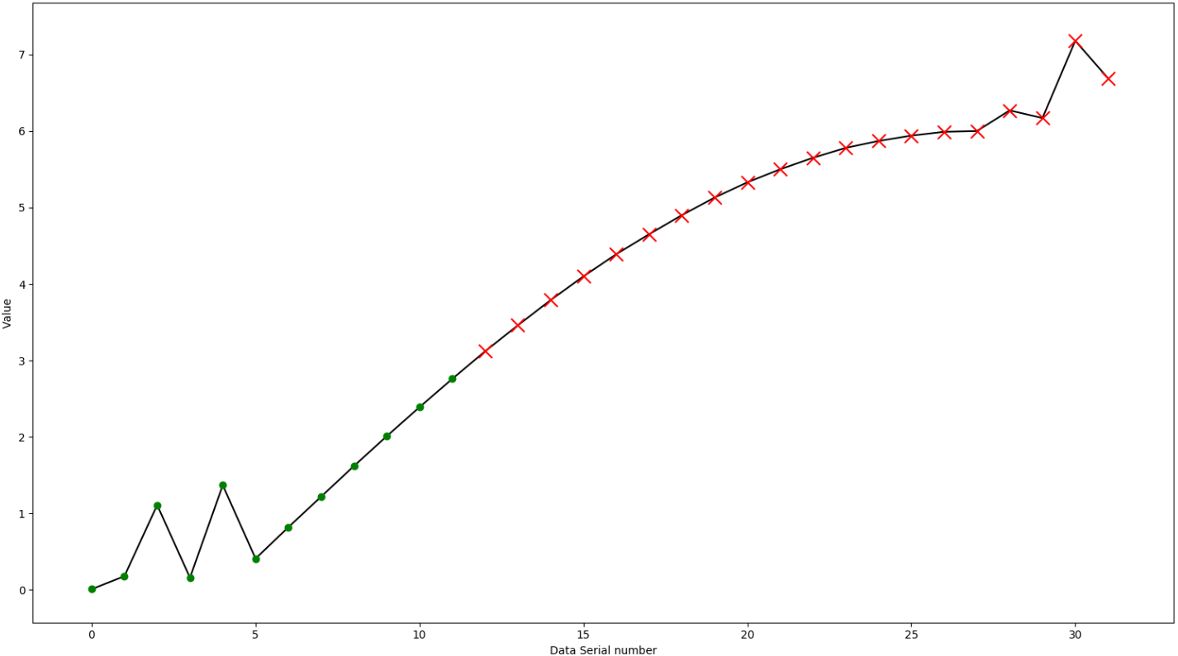
一般常態分佈

Slide 32
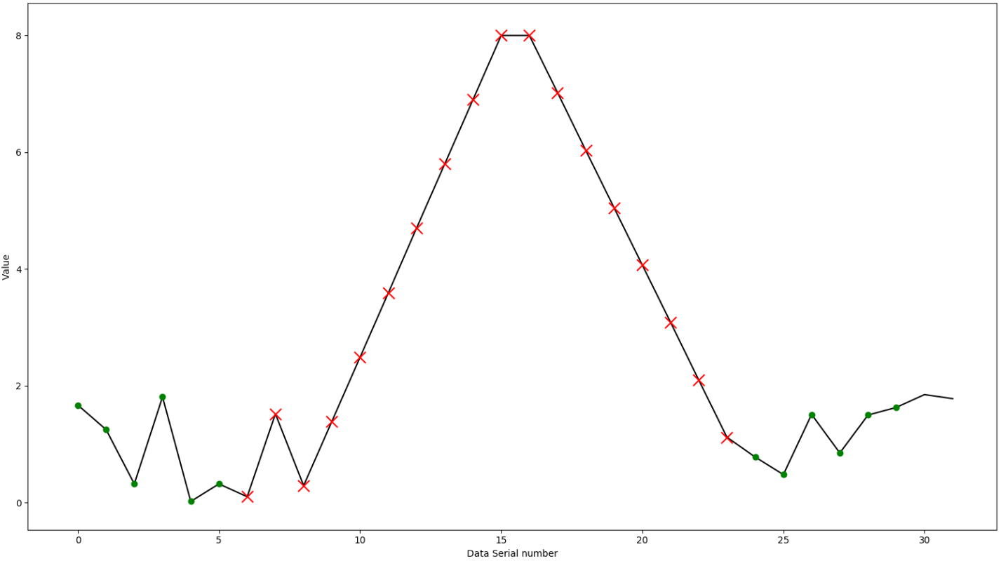
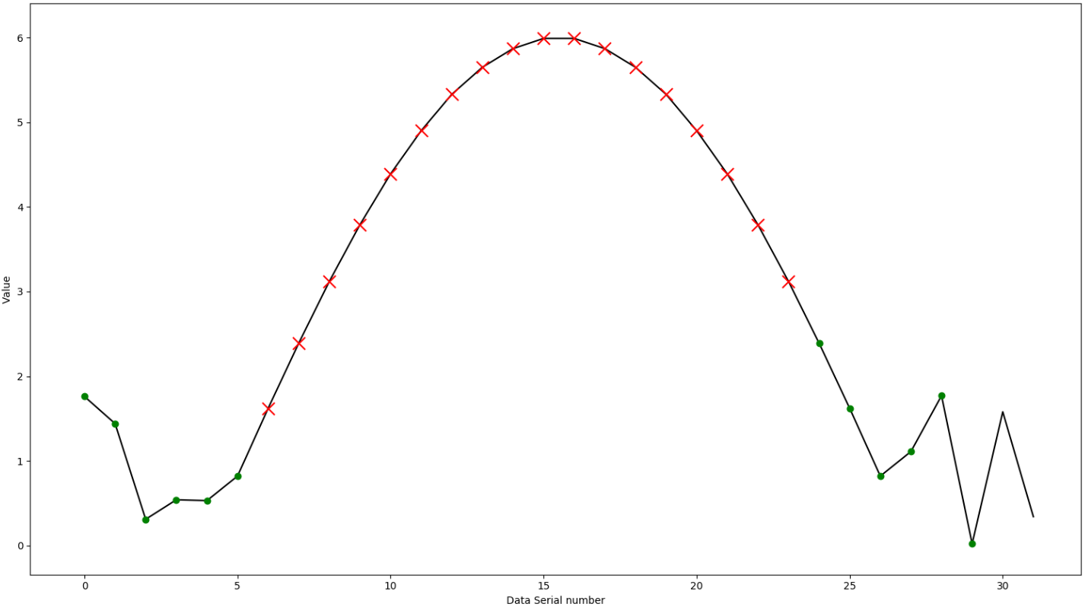
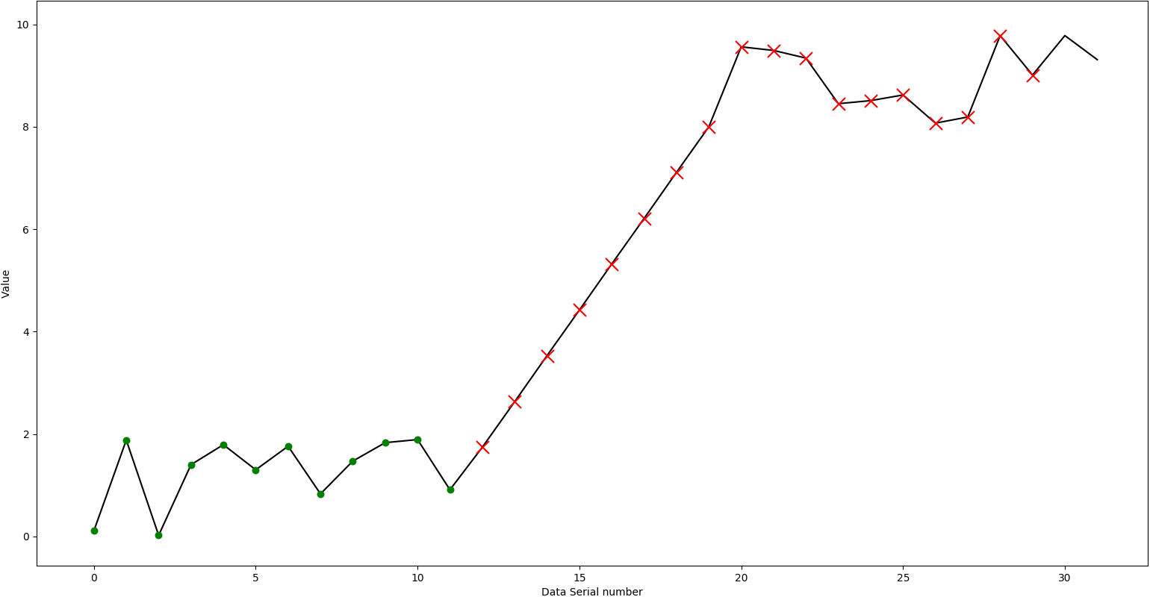
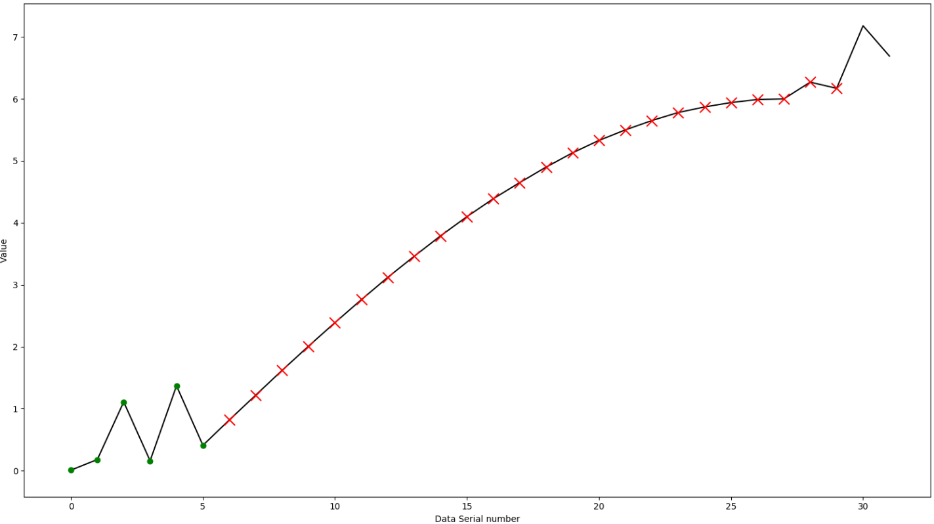
資料片段平均值與常態分佈

Slide 33
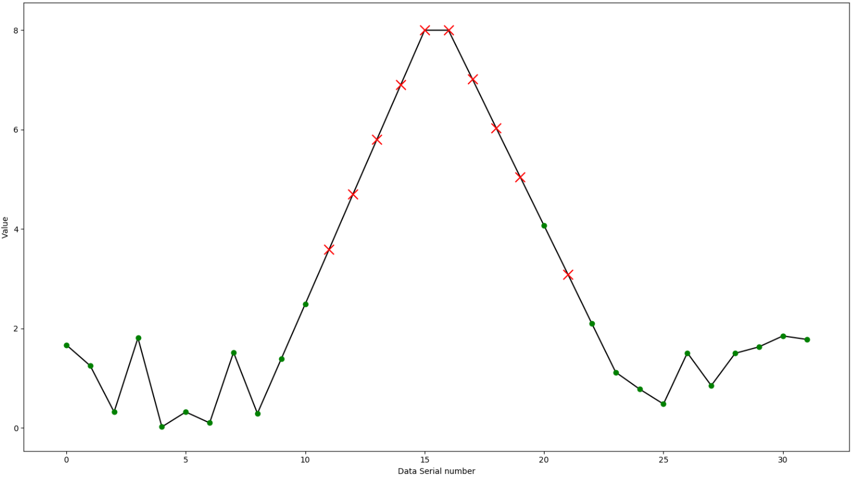
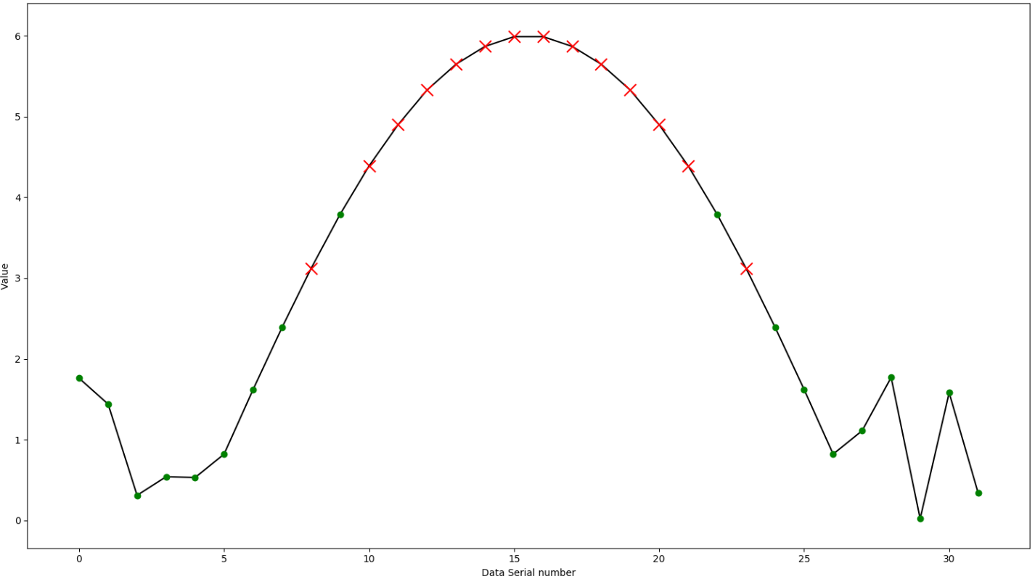
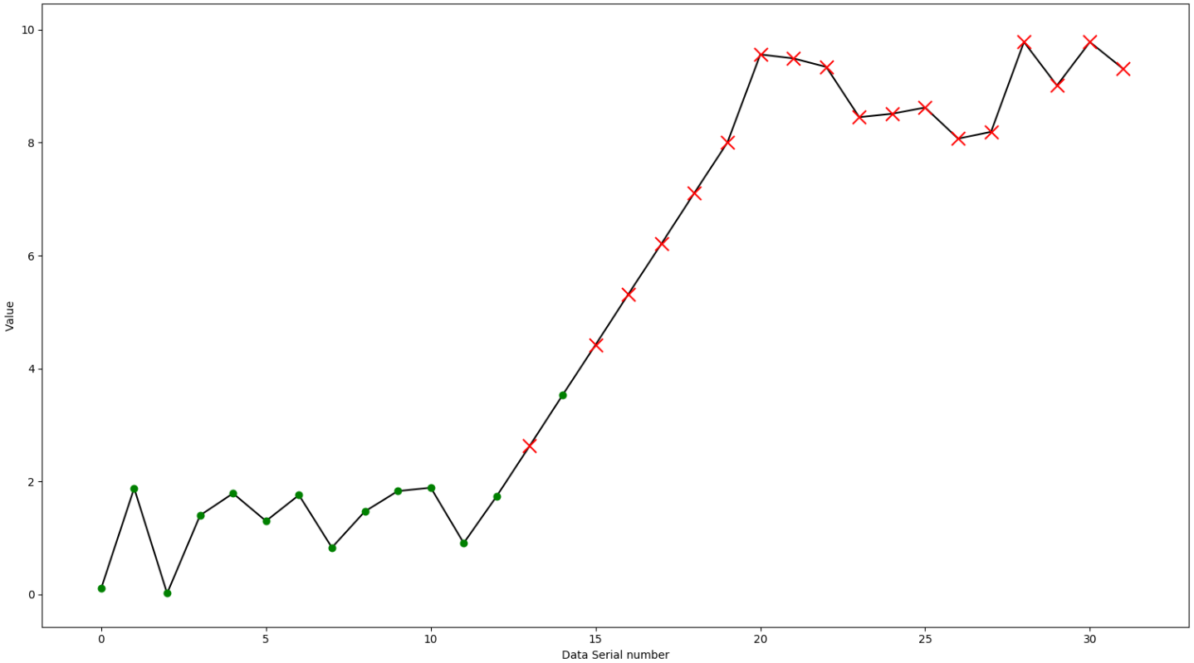
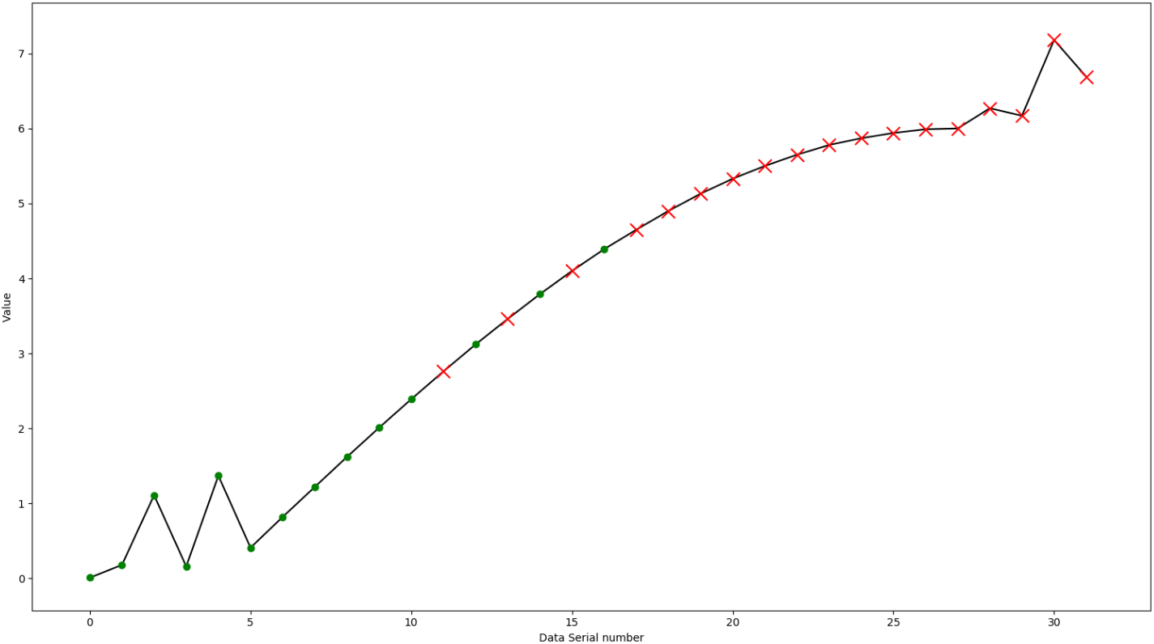
CUSUM

Slide 34
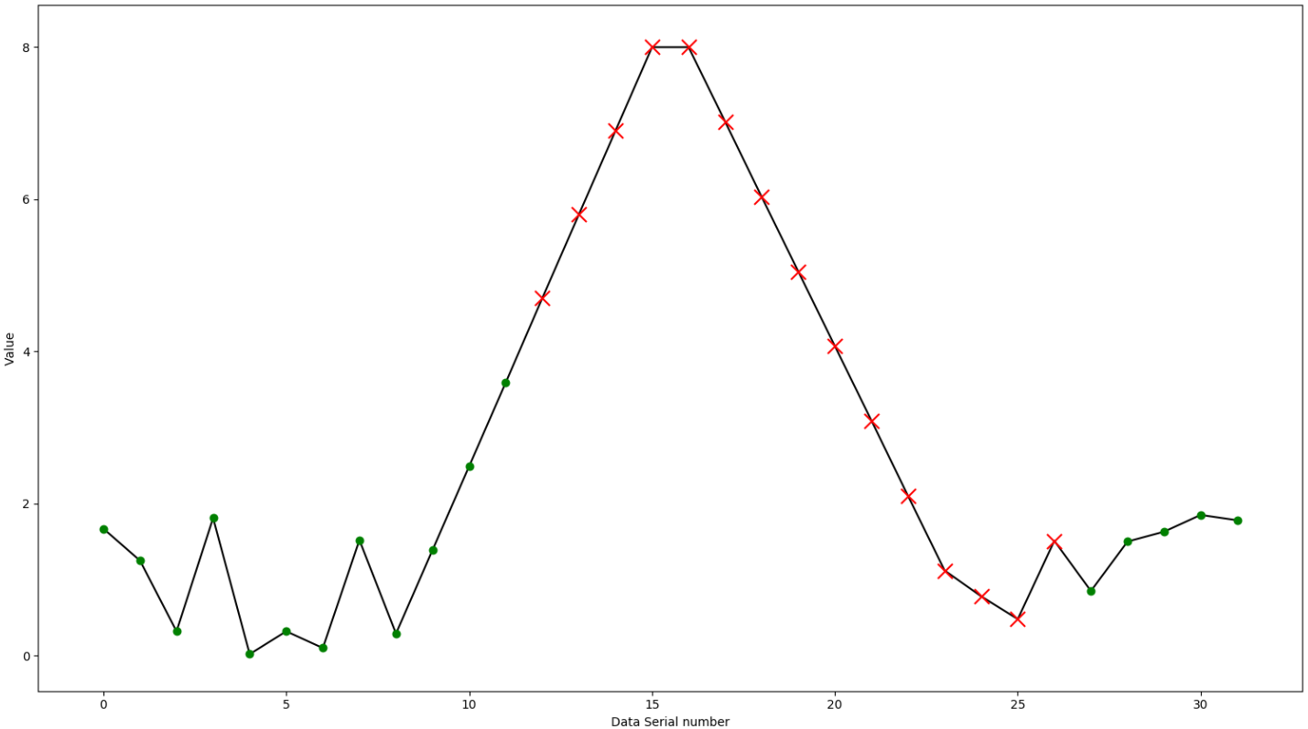
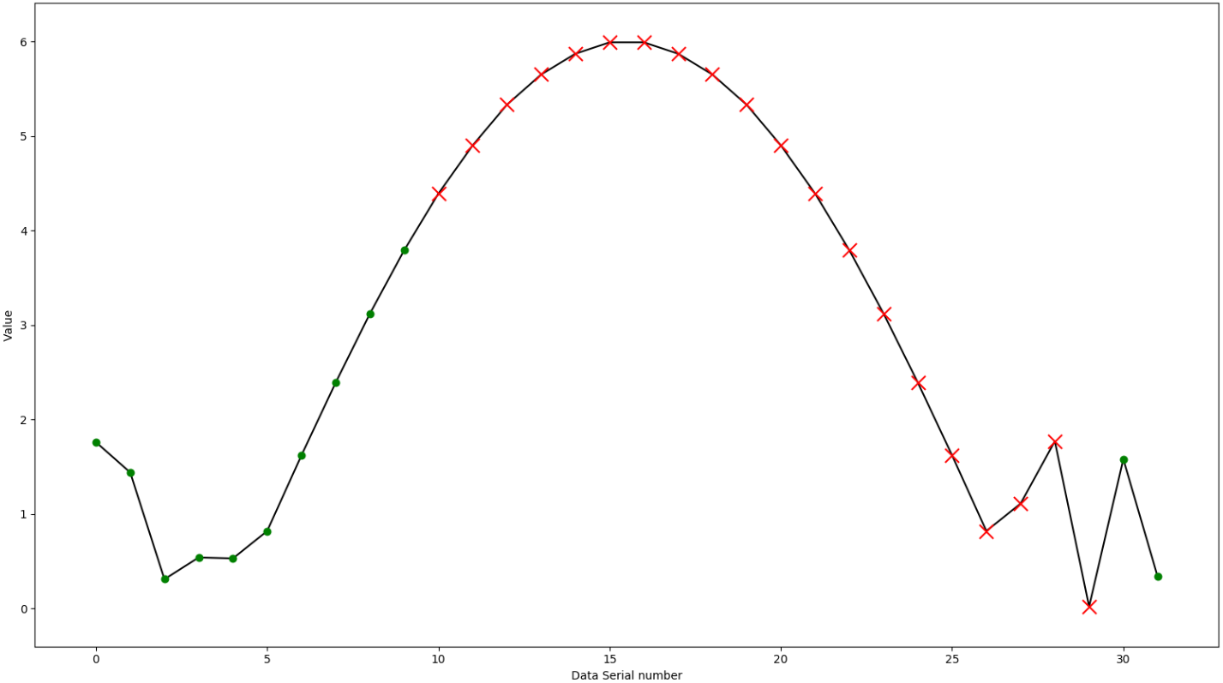
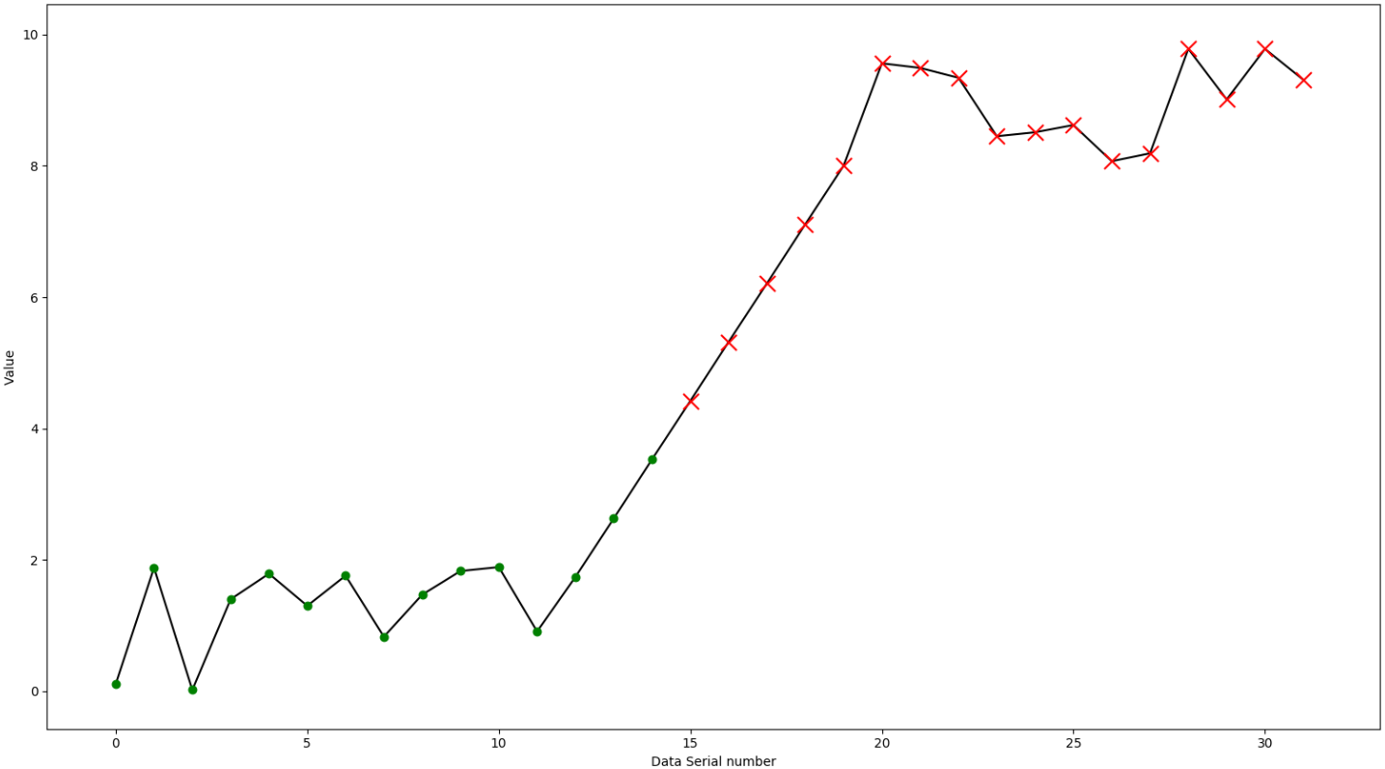
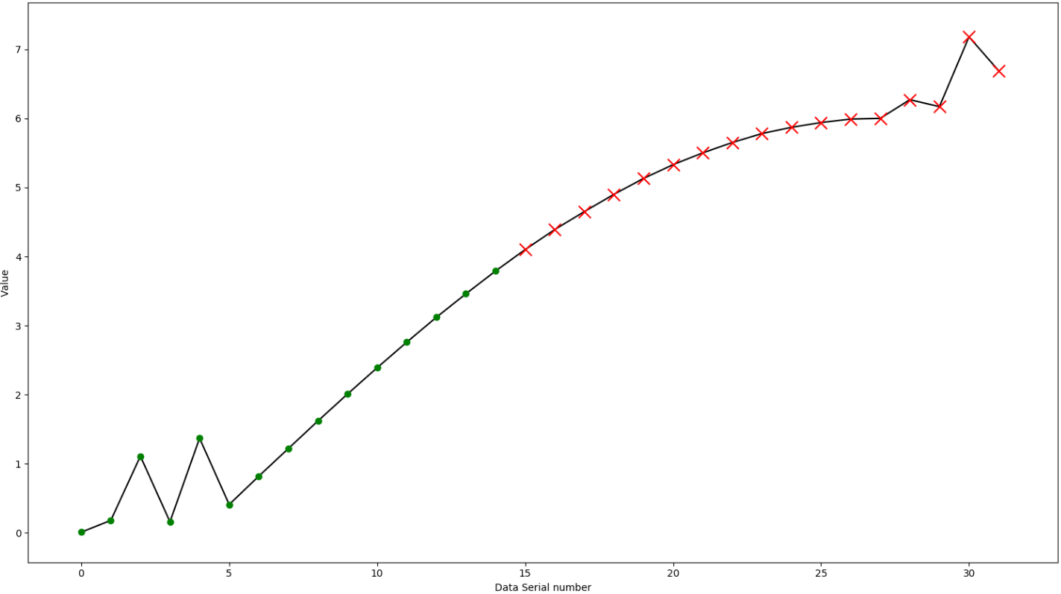
資料片段數值與LOF

Slide 35
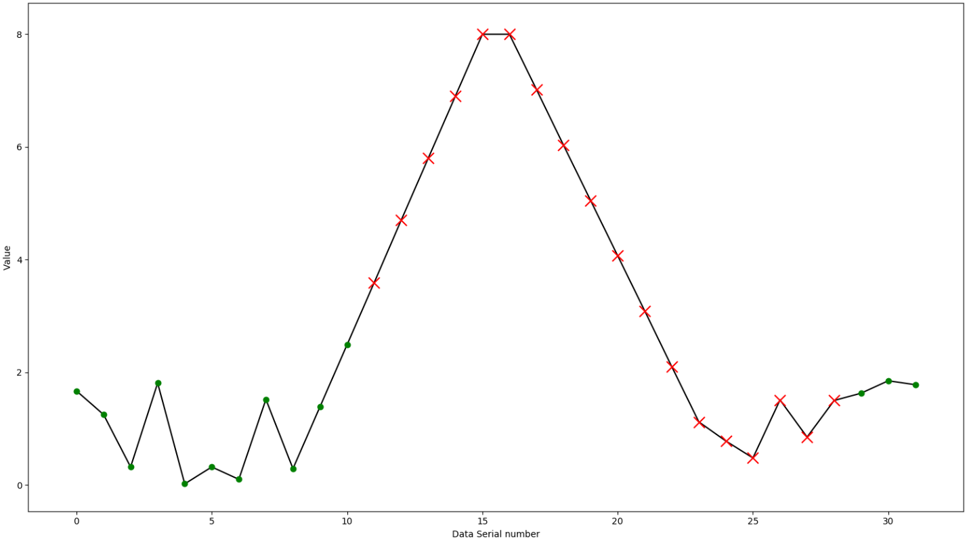
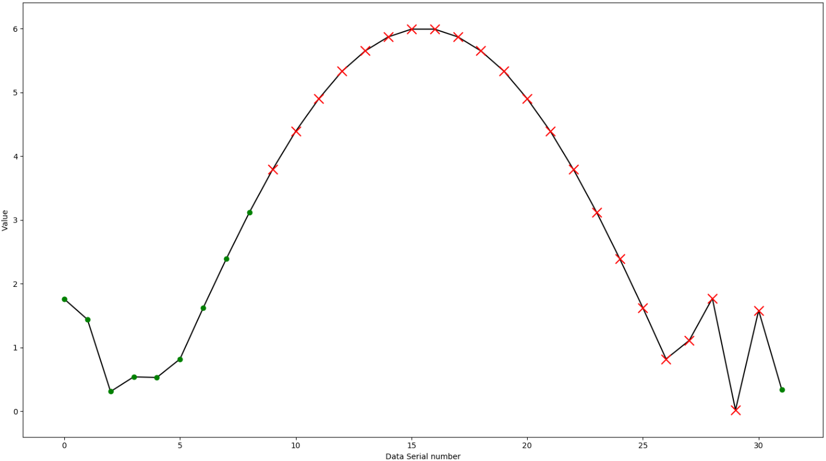
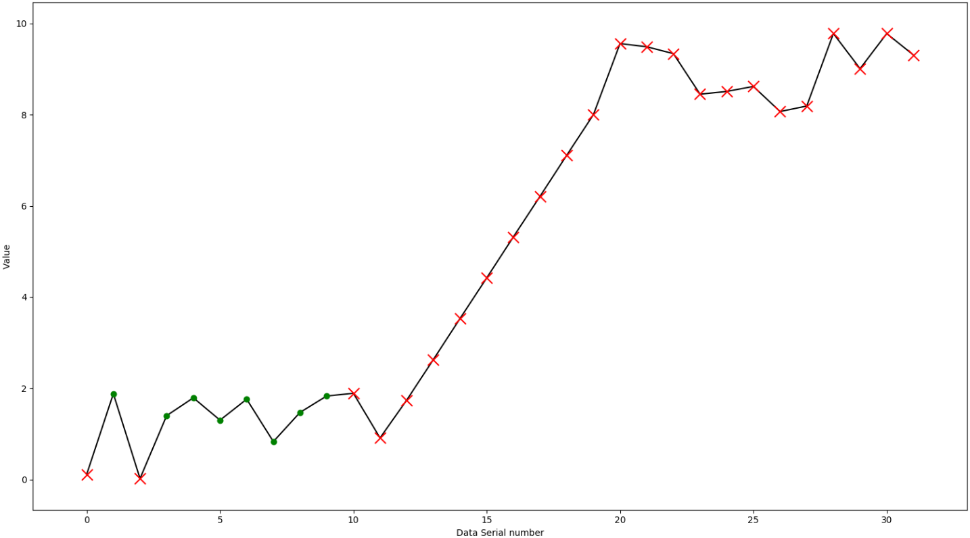
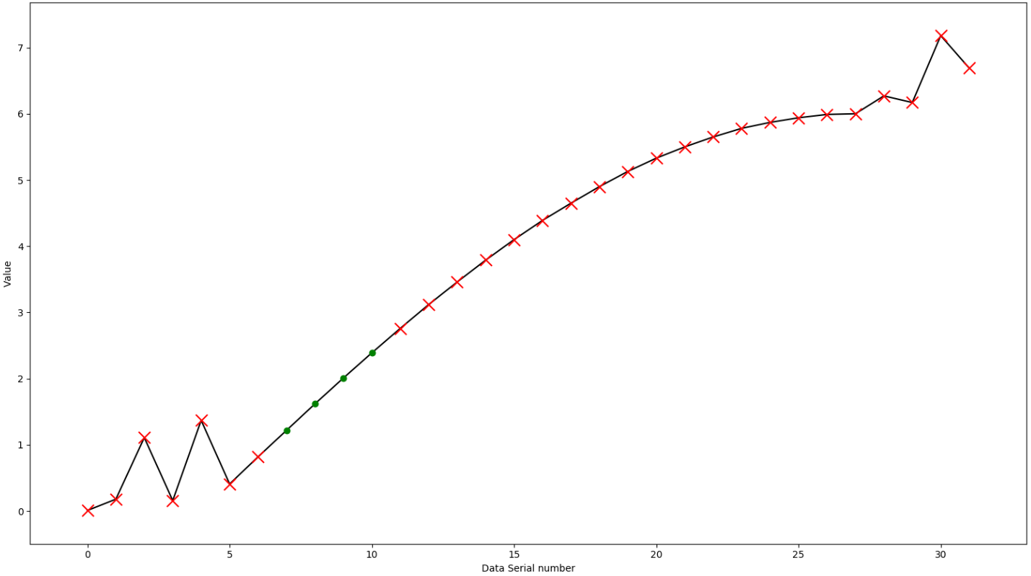
資料片段平均值、標準差與LOF

Slide 36
實驗二

Slide 37
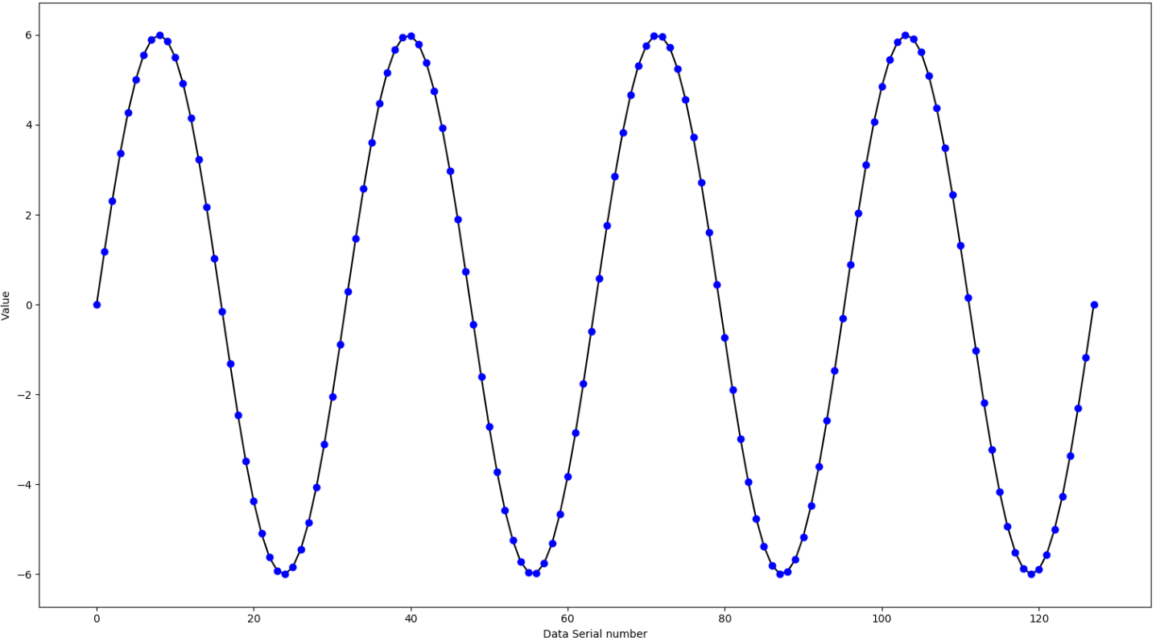
訓練數據

Slide 38
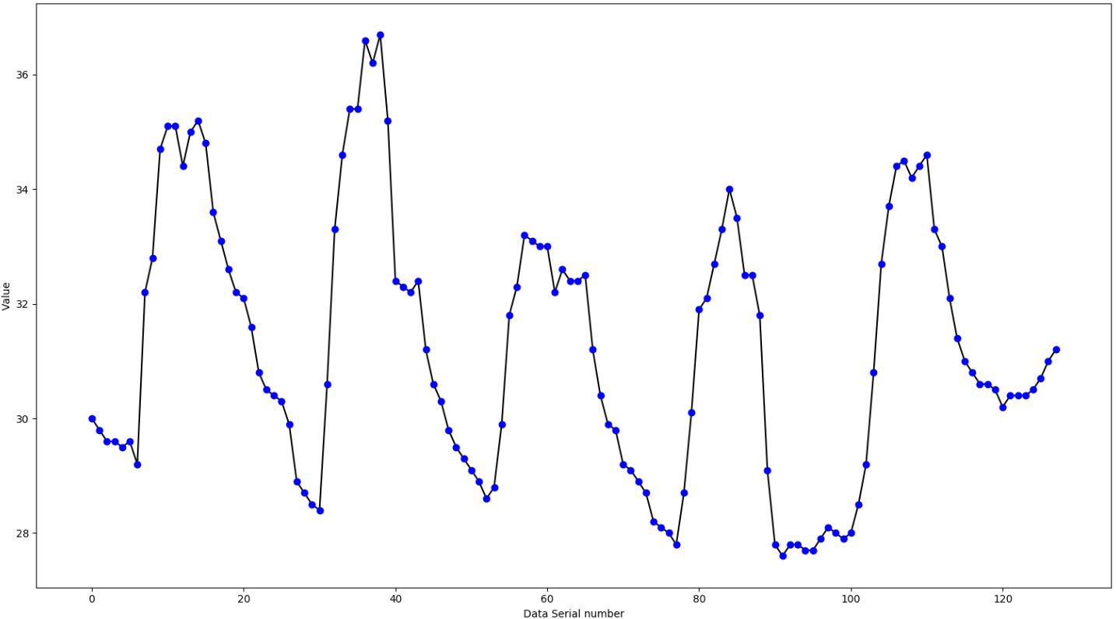
訓練數據

Slide 39
演算法參數設定
LOF方法
  視窗大小為8筆資料
  滑動間格為1筆資料
  判斷區域的鄰近點個數為3

Slide 40
實驗設計
模擬事件類型
  於資料波動範圍內的單點和集體異常

Slide 41
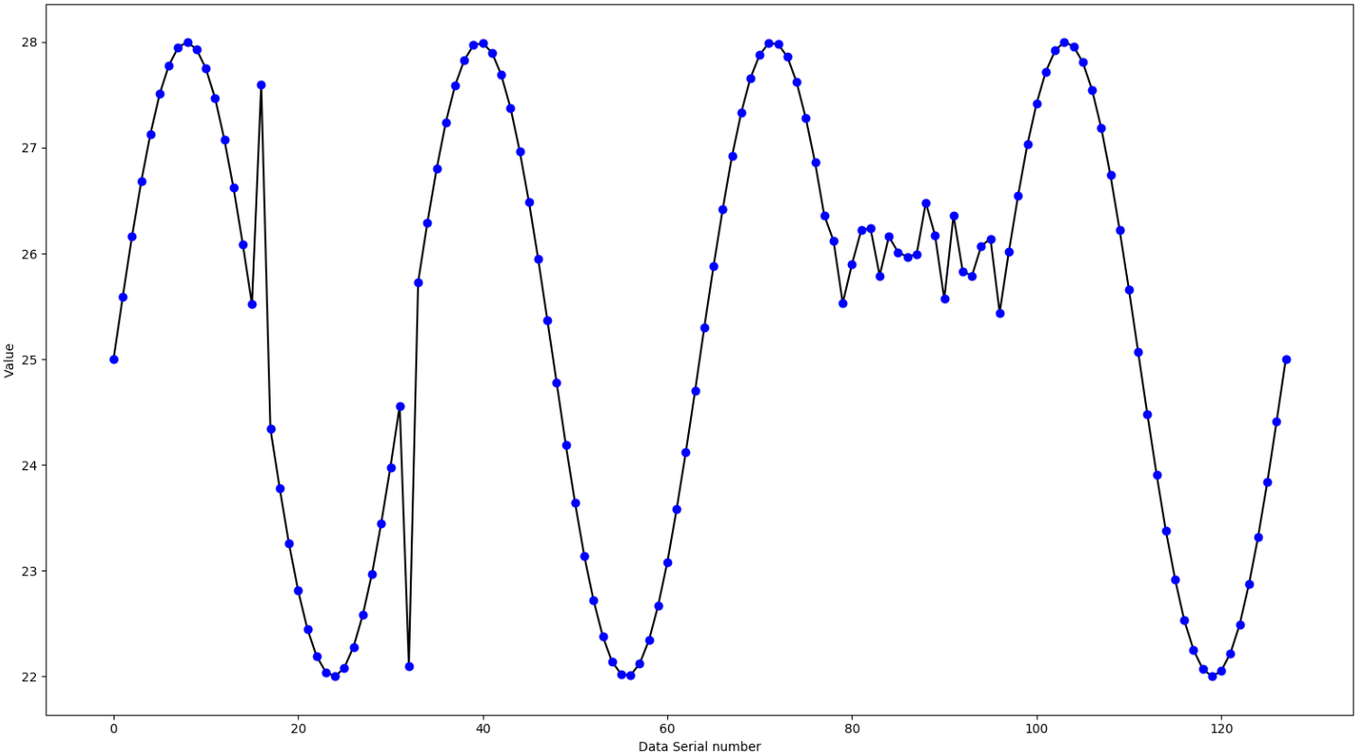
模擬週期

Slide 42
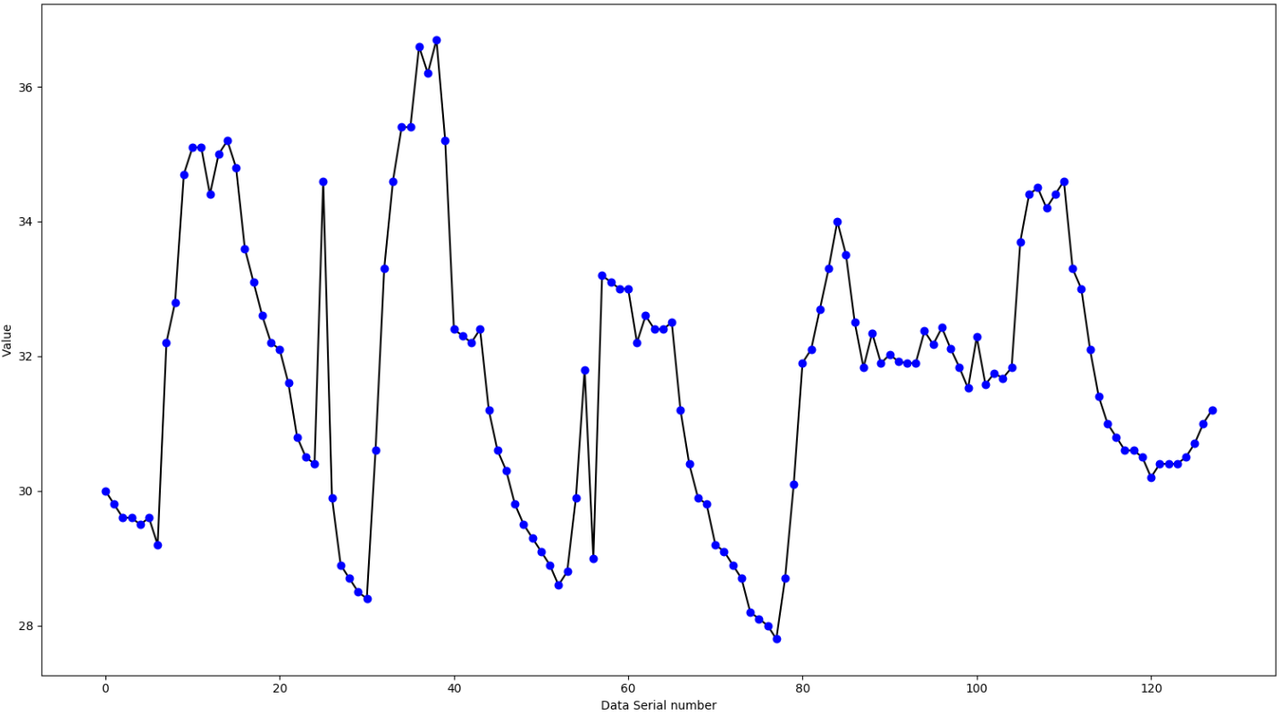
真實資料週期

Slide 43
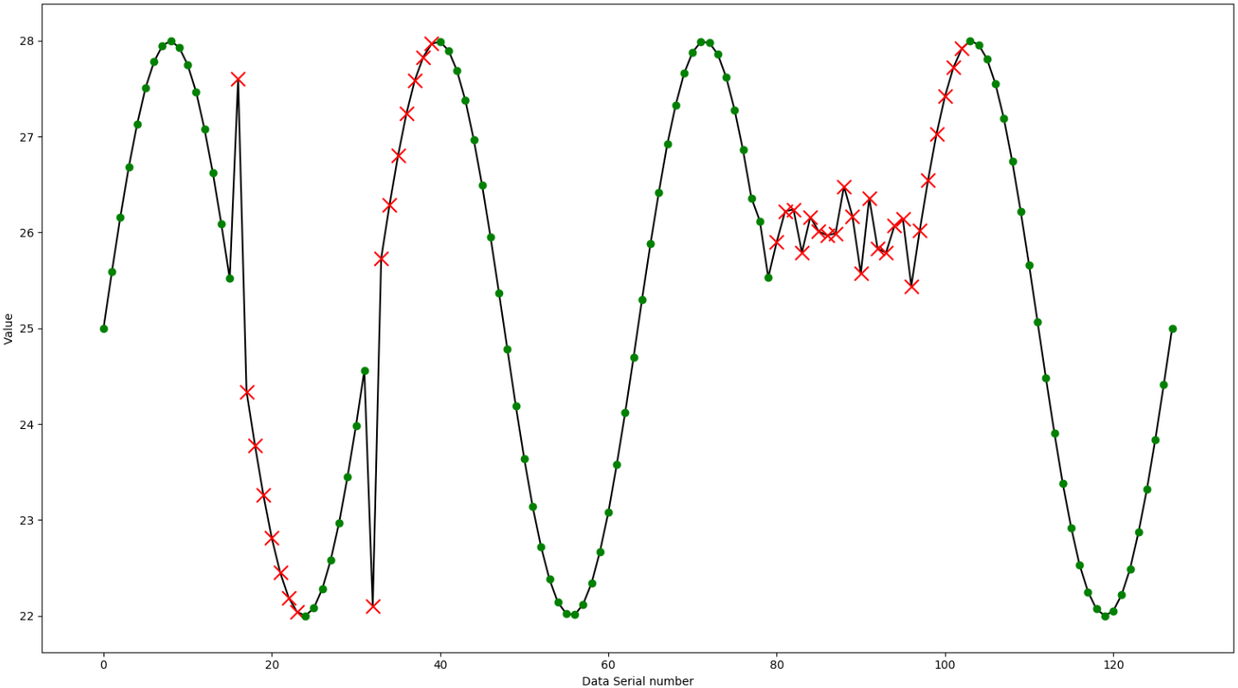
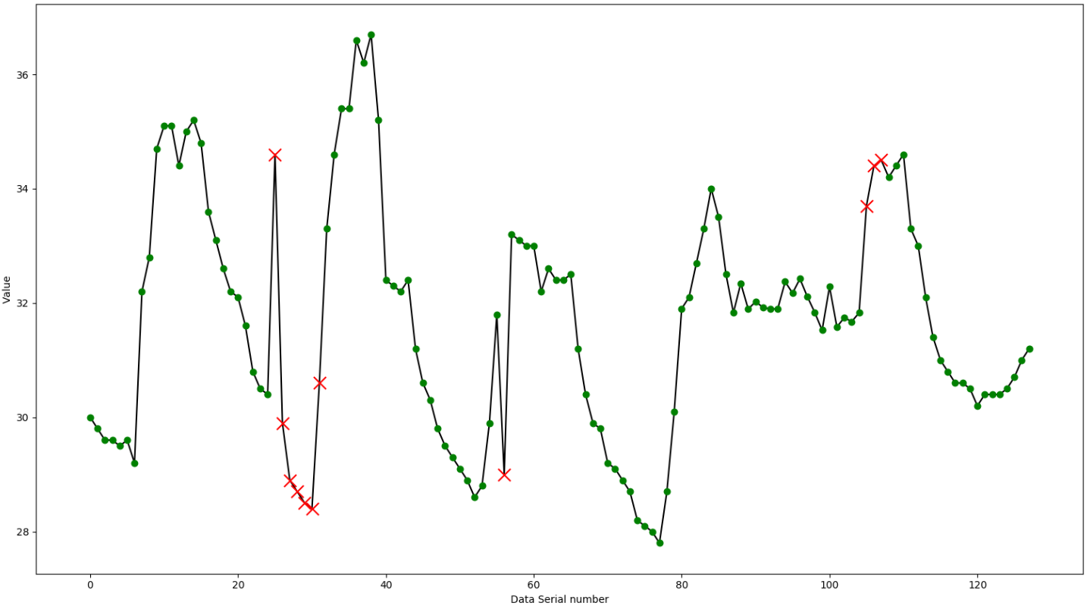
資料片段數值與LOF

Slide 44
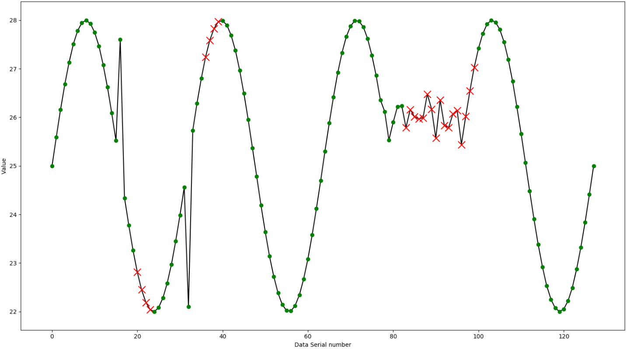
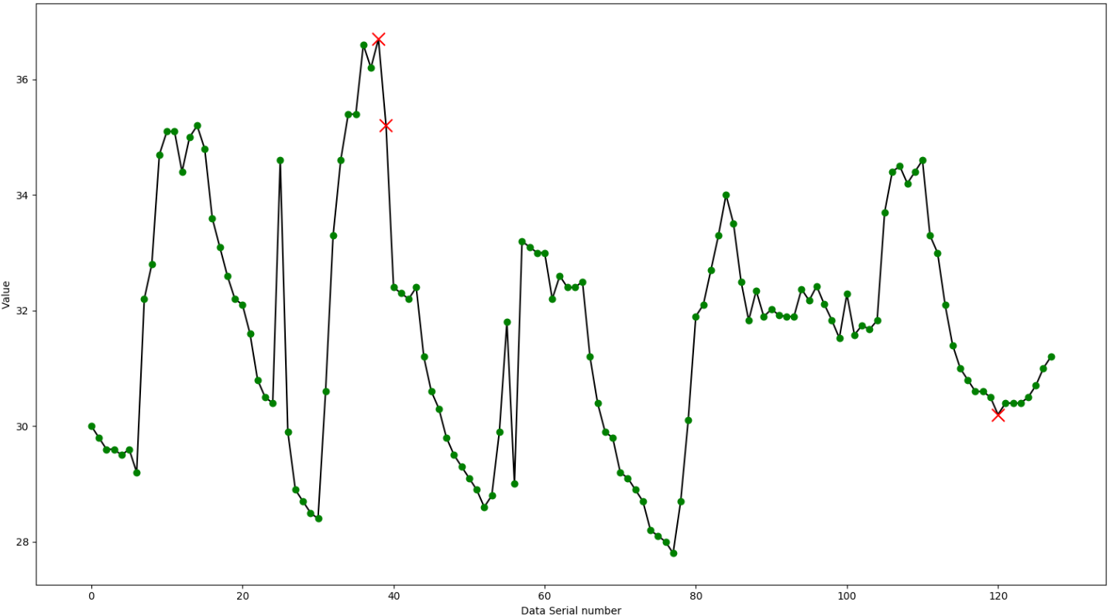
資料片段平均值、標準差與LOF

Slide 45
結論

Slide 46
Threshold
直接設定門檻值的方法適用於明確知道資料正常範圍的應用
異常事件一定會造成資料偏移至正常範圍之外
偵測反應快速、不會造成
無法適應任何狀態的改變，每次使用時都要自己指定明確的門檻範圍誤判

Slide 47
Normal Distribution
適用於不確定正常範圍的應用
異常事件會使資料偏移到正常範圍之外
如果資料數值相近容易造成很小的標準差，使用很小的標準差當作判斷正常資料的範圍，很可能會造成異常誤判

Slide 48
Data Segment’s Average with Normal Distribution
為了避免取得的平均值彼此相近，而產生過小的標準差，視窗轉換使用較大的滑動間隔
讓視窗內維持的相同資料較少，在原始資料發生改變的情況下，才可以產生具有差異性的資料點
由於設計的關係需要取用較大的視窗滑動間隔，造成對異常事件的反應較慢

Slide 49
CUSUM
改善了單純使用一般常態分佈時，小的標準差容易造成誤判的問題
除非偏離的量非常大，否則都要經過演算法累加的過程，觀察連續的資料偏移行為後才確認異常狀態
演算法內的機制在回報異常後會清空累加的值，因此只要下一筆資料偏差不會直接造成累加超過門檻，就有機會將下一筆資料加入常態分佈中運算
在一定程度內對情境改變的適應能力

Slide 50
Data Segments with LOF Algorithm
可以判斷與歷史模型不同的資料狀態
演算法判斷異常的門檻在原始論文中的定義，是密度函式的比值顯著大於1
如果應用能更接受小量的資料變動，那可以取大一點的比值
如果應用需要感測小量變動，就需要使用更接近1的比值

Slide 51
Data Segment’s Standard Deviation and Average with LOF Algorithm
可以判斷任何與歷史特性不同的資料狀態
從實驗結果得知被誤判為異常的資料點，其比值分數皆為2至3之間。所以在本實驗設定的情境下如果將異常門檻提高至3，就能有效減低誤判的機率。但於實際應用中仍需小心定義此比值的大小

